Slide 1
第六讲 RIP动态路由 《路由与交换技术》
主讲：计算机科学与工程学院--陈朝华
电话：13824275621（675621）
邮箱：23582105@qq.com
微信：jxhzlaohei

Slide 2
本章学习目标
掌握动态路由协议相比于静态路由的优势；
理解距离矢量型路由协议和链路状态型路由协议的区别
理解距离矢量型路由协议
理解RIP的局限
理解RIP的工作方式
掌握RIP的配置方法

Slide 3
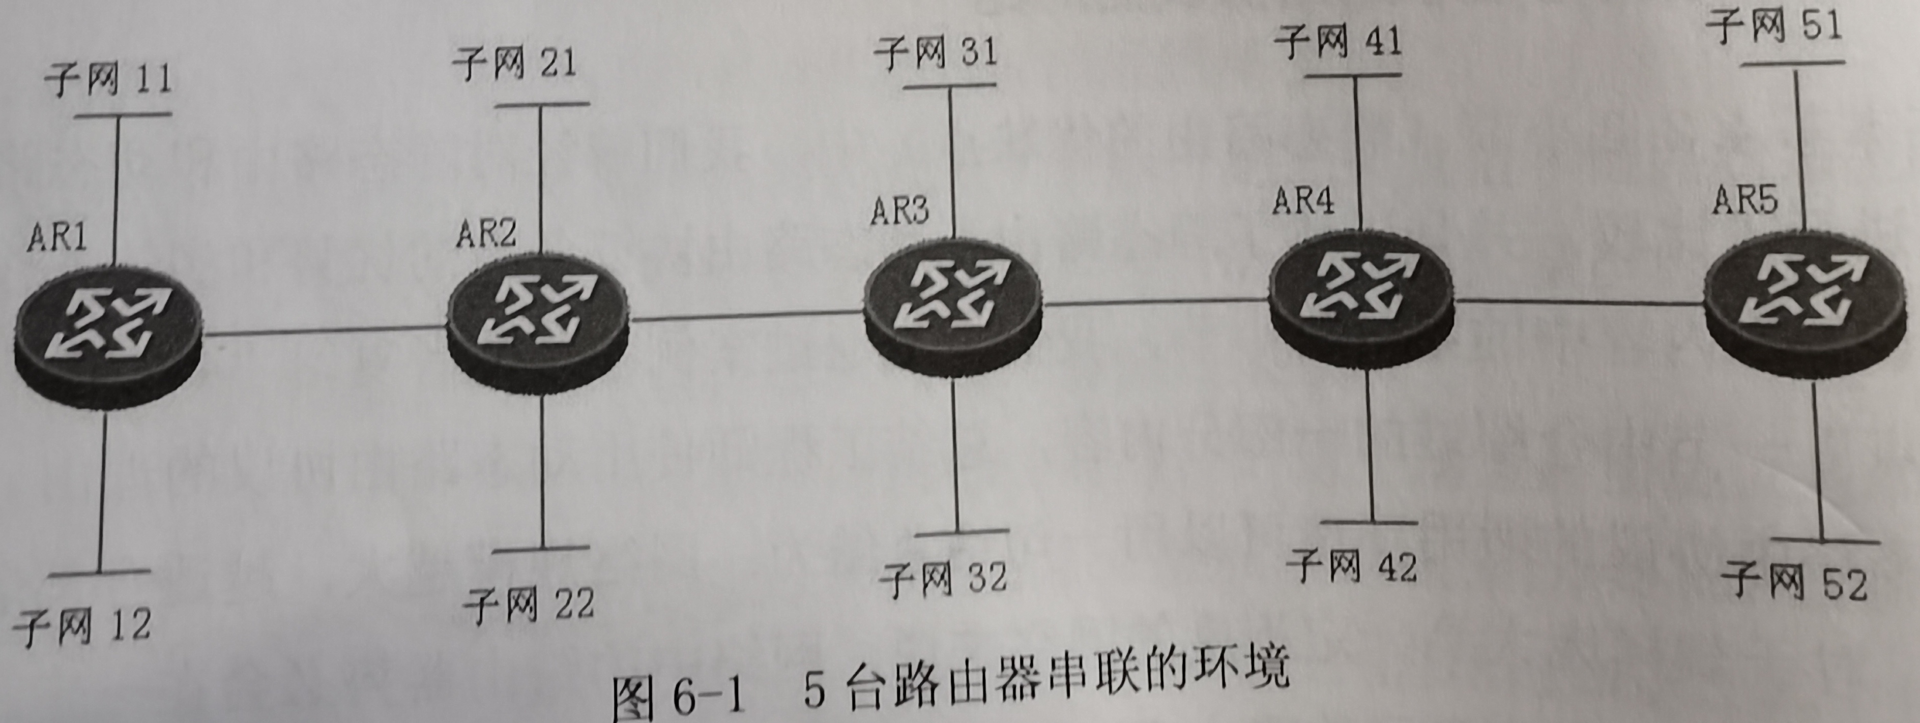
部署动态路由协议的优势
动态路由协议的扩展性强
动态路由协议具备应变能力

Slide 4
路由协议的分类（算法角度）
距离矢量型（Distance Vector）路由协议
D 距离，目的网络距离本地路由器距离有多远
V 矢量，目的网络在本路由器的方向，即下一跳或者出站口
贝尔曼-福特算法：（Bellman Ford）求解单源最短路径问题的一种算法，根据其他路由器分享的距离和矢量信息，计算出去往各个网络的路由。
特点：直观，简单，易懂。
链路状态型（Link State）路由协议
路由器通过LS协议通告的链路状态信息中包含网络的全部具体信息
Dijkstra算法（迪科斯彻算法）：是从一个顶点到其余各顶点的最短路径算法，解决的是有权图中最短路径问题。

Slide 5
路由协议的分类（掩码角度）
发送路由信息时，是否携带子网掩码。
有类路由（Classful Routing Protocol）
不支持VLSM和CIDR
根据IPV4地址前3位判断A类、B类、C类
发送路由更新包的时候不携带路由条目的子网掩码
路由传递过程中使用路由发送和接收规则。
有类路由协议包括：RIPV1，IGRP，EGP
无类路由（Classless Routing Protocol）
无类路由协议包括：RIPV2，EIGRP，OSPF，ISIS，BGPV4

Slide 6

填空题
4分
路由协议按照算法分为 [填空1] [填空2]，按照掩码角度分为 [填空3] [填空4]。
正常使用填空题需3.0以上版本雨课堂
作答

Slide 7
距离矢量型路由协议
距离矢量协议直接传送各自的路由表信息。网络中的路由器从自己的邻居路由器得到路由信息，并将这些路由信息连同自己的本地路由信息发送给其他邻居，这样一级级的传递下去以达到全网同步。
距离矢量协议无论是实现还是管理都比较简单，但是它的收敛速度慢，报文量大，占用较多网络开销，并且为避免路由环路必须做各种特殊处理。目前基于距离矢量算法的协议包括 RIP、IGRP、BGP。其中 BGP是距离矢量协议变种，它是一种路径矢量协议。

Slide 8
距离矢量型路由协议
距离矢量路由协议中，每台路由器的信息都依赖于邻居路由器，而邻居路由器又依赖于它们的邻居路由器。所以，距离矢量路由协议又被认为是“依照传闻进行路由选择”的协议。 距离矢量协议的共同属性： 典型的距离矢量协议都会使用一个路由选择算法。算法中路由器通过广播整个路由表，定期的向所有邻居发送路由更新信息。 1.定期更新 定期更新意味着经过特定时间周期，就要发送更新信息。 2.邻居 邻居通常意味着共享相同数据链路的路由器。距离矢量路由协议向邻居发送路由器（只考虑路由器）更新信息，并依靠邻居再向它们的邻居传递更新信息。 3.广播更新 当路由器被激活时（运行路由协议），它会向网络中发送广播更新信息，使运行相同路由协议的路由器收到广播数据包并做出相应动作。不关心路由更新的主机或运行其他协议的路由器丢弃该数据包。 4.全路由选择表更新 大多数距离矢量路由协议使用广播向邻居发送整个路由表。

Slide 9
RIP协议
是典型的距离向量的路由选择协议；
最大跳数为15，16为不可到达，适用于中小型网络；
和谁交换信息？与相邻路由器；
路由更新的内容是全部路由信息；
RIP消息通过广播地址，周期30s；
如果一条路由在180s内未被刷新，则相应的距离就被设定成无穷大，同时启动垃圾收集计时，120秒后还未收到则从路由表中删除该表项；
RIP进程使用UDP的520端口来发送和接收RIP分组；
RIP两种消息类型，请求报文和响应报文。

Slide 10
填空题
6分
RIP允许的最大跳数是 [填空1]，RIP默认更新时间是 [填空2]秒，RIP使用的运输层协议是 [填空3]，端口是 [填空4]，RIP两种消息类型是 [填空5] [填空6]
正常使用填空题需3.0以上版本雨课堂
作答

Slide 11
距离向量算法
收到相邻路由器（其地址为 X）的一个 RIP 报文：
(1) 先修改此 RIP 报文中的所有项目：把“下一跳”字段中的地址都改为 X，并把所有的“距离”字段的值加 1。
(2) 对修改后的 RIP 报文中的每一个项目，重复以下步骤：
若项目中的目的网络不在路由表中，则把该项目加到路由表中。
否则
若下一跳字段给出的路由器地址是同样的，则把收到的项 目 替换原路由表中的项目。
否则
若收到项目中的距离小于路由表中的距离，则进行更新，
否则，什么也不做。
(3) 若 3 分钟还没有收到相邻路由器的更新路由表，则把此相邻路由器记为不可达路由器，即将距离置为16（距离为16表示不可达）。
(4) 返回。

Slide 12
主观题
10分
假定网络中路由器B的路由表有以下项目：
目的网络 | 距离 | 下一跳路由
N1 | 7 | A
N2 | 2 | C
N6 | 8 | F
N8 | 4 | E
N9 | 4 | F
现在B收到C发过来的路由信息，请绘制路由器B的最新路由表。
目的网络 | 距离
N2 | 4
N3 | 8
N6 | 4
N8 | 3
N9 | 5
正常使用主观题需2.0以上版本雨课堂
作答

Slide 13
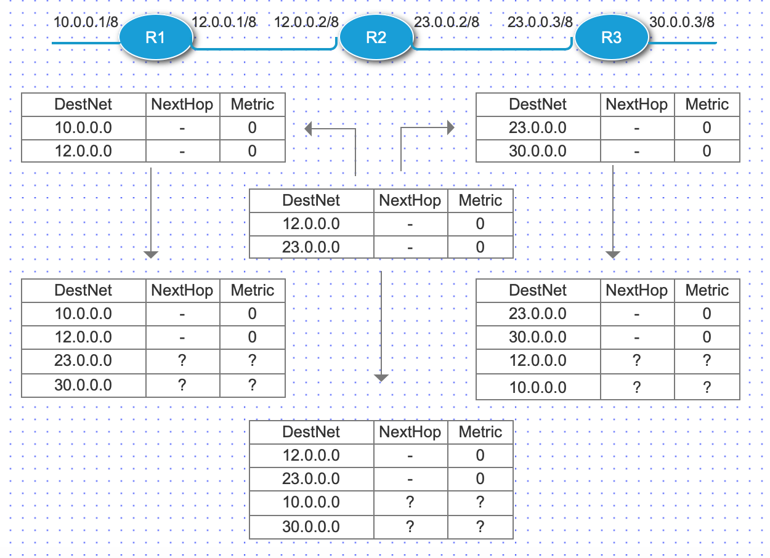
RIP路由表的更新机制

Slide 14
RIP的更新与维护
RIP路由与定时器之间的RIP协议在更新和维护路由信息时主要使用3个定时器：
更新定时器（Update timer）：当此定时器超时时，路由器立即发送更新报文。
老化定时器（Age timer）：某条路由如果在老化时间内没有收到邻居发来的路由更新报文，则认为该路由不可达。
垃圾收集定时器（Garbage-collect timer）：前面的路由条目如果在垃圾收集时间内，不可达路由条目没有收到来自同一邻居的更新，则该路由将被从RIP路由表中彻底删除。
关系：
RIP的更新信息发布是由更新定时器控制的，默认为每30秒发送一次。
每一条路由表项对应两个定时器：老化定时器和垃圾收集定时器。当学到一条路由并添加到RIP路由表中时，老化定时器启动。如果老化定时器超时，设备仍没有收到邻居发来的更新报文，则把该路由的度量值置为16（表示路由不可达），并启动垃圾收集定时器。如果垃圾收集定时器超时，设备仍然没有收到更新报文，则在RIP路由表中删除该路由。

Slide 15
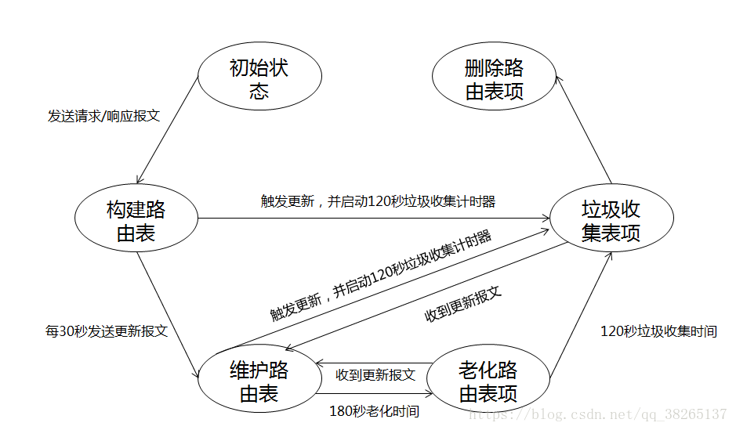
RIP工作过程分析

Slide 16
RIP工作过程分析：
初始状态:路由器开启RIP进程，宣告相应接口，则设备就会从相关接口发送和接收RIP报文。
构建路由表：路由器依据收到的RIP报文构建自己的路由表项
维护路由表：路由器每隔30秒发送更新报文，同时接收相邻路由器发送的更新报文以维护路由表项。
老化路由表项：路由器为将自己构建的路由表项启动180秒的定时器。180秒内，如果路由器收到更新报文，则重置自己的更新定时器和老化定时器。
垃圾收集表项：如果180秒过后，路由器没有收到相应路由表项的更新，则启动时长为120秒的垃圾收集定时器，同时将该路由表项的度量置为16。
删除路由表项：如果120秒之后，路由器仍然没有收到相应路由表项的更新，则路由器将该表项删除。

Slide 17
填空题
3分
[填空1] ：当此定时器超时时，路由器立即发送更新报文。
[填空2] ：某条路由如果在老化时间内没有收到邻居发来的路由更新报文，则认为该路由不可达。
[填空3] ：前面的路由条目如果在垃圾收集时间内，不可达路由条目没有收到来自同一邻居的更新，则该路由将被从RIP路由表中彻底删除。
正常使用填空题需3.0以上版本雨课堂
作答

Slide 18
RIPv1与RIPv2的比较
RIPv1是有类路由协议，RIPv2是无类路由协议
RIPv1不能支持VLSM，RIPv2可以支持VLSM
RIPv1没有认证的功能，RIPv2可以支持认证，并且有明文和MD5两种认证
RIPv1没有手工汇总的功能，RIPv2可以在关闭自动汇总的前提下，进行手工汇总
RIPv1是广播更新，RIPv2是组播更新，
RIPv1对路由没有标记的功能，RIPv2可以对路由打标记（tag），用于过滤和做策略
RIPv1发送的updata最多可以携带25条路由条目，RIPv2在有认证的情况下最多只能携带24条路由
RIPv1发送的updata包里面没有next-hop属性，RIPv2有next-hop属性，可以用与路由更新的重定

Slide 19
环路隐患
当从第一台路由器意识到失败时，直到所有路由器都知道该路由已经失败，这段时间内距离矢量路由选择协议就有引起路由选择环回的可能。

Slide 20
正
常
情
况
1 1 −
1 2 R₁
网 1
网 2
网 3
R₁
R₂
网 1
网 2
网 3
R₁
R₂
网 1出了故障
1 16 −
1 2 R₁
R₁ 说：“我到网 1 的距离是 16 （表示无法到达），是直接交付。”
但 R₂ 在收到 R₁ 的更新报文之前，还发送原来的报文，
因为这时 R₂ 并不知道 R₁ 出了故障。

Slide 21
正
常
情
况
1 1 −
1 2 R₁
网 1
网 2
网 3
R₁
R₂
网 1
网 2
网 3
R₁
R₂
网 1出了故障
1 16 −
1 2 R₁
1 3 R₂
R₁ 收到 R₂ 的更新报文后，误认为可经过 R₂ 到达网 1，于是更新自己的路由表，说：“我到网 1 的距离是 3，下一跳经过 R₂”。然后将此更新信息发送给 R₂。

Slide 22
正
常
情
况
1 1 −
1 2 R₁
网 1
网 2
网 3
R₁
R₂
网 1
网 2
网 3
R₁
R₂
网 1出了故障
1 16 −
1 2 R₁
1 3 R₂
1 4 R₁
R₂ 以后又更新自己的路由表为“1, 4, R₁”，表明 “我到网 1 距离是 4，下一跳经过 R₁”。

Slide 23
正
常
情
况
1 1 −
1 2 R₁
网 1
网 2
网 3
R₁
R₂
网 1
网 2
网 3
R₁
R₂
网 1出了故障
1 16 −
1 2 R₁
1 3 R₂
1 4 R₁
1 5 R₂
…
…
1 16 R₂
1 16 R₁
这样不断更新下去，直到 R₁ 和 R₂ 到网 1 的距离都增大到 16 时， R₁ 和 R₂才知道网 1 是不可达的。

Slide 24
路由环路
这种现象称为"计数到无穷大"现象，虽然最终完成了收敛，但是收敛速度很慢，而且浪费了网络资源来发送这些循环的分组。

Slide 25
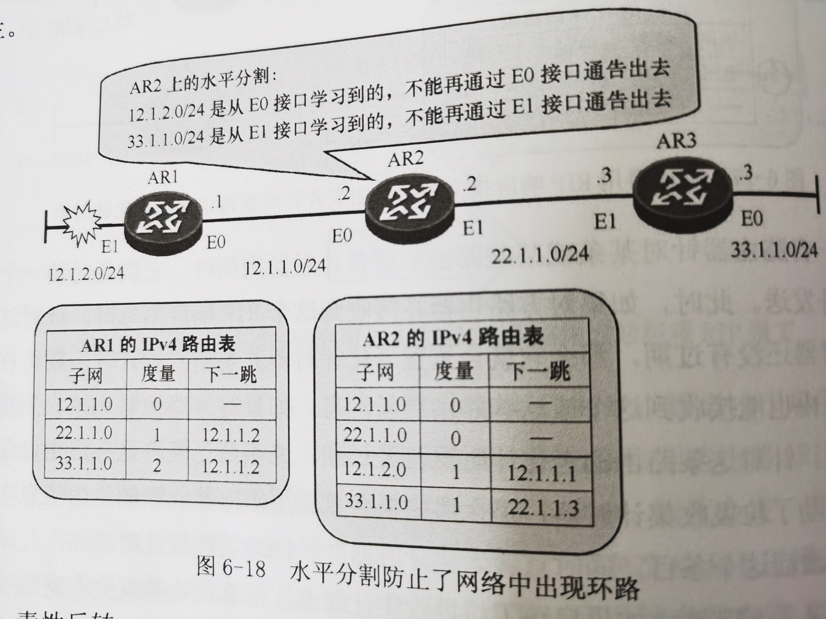
防止环路的4种方法
第一：水平分割
路由器不会把从某个接口学习到的路由在从该接口广播回去或者以组播的方式发送回去。

Slide 26
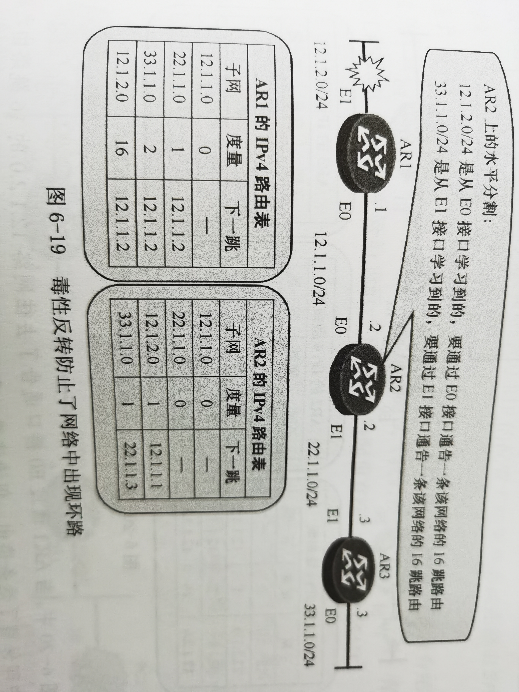
防止环路的4种方法
第二：带毒性逆转的水平分割
路由器从某些接口学习到的路由有可能从该接口反发送出去，只是这些被路由已经具有毒性，即跳数都被加到了16跳。
有消息胜过无消息，即使是一条坏消息。

Slide 27
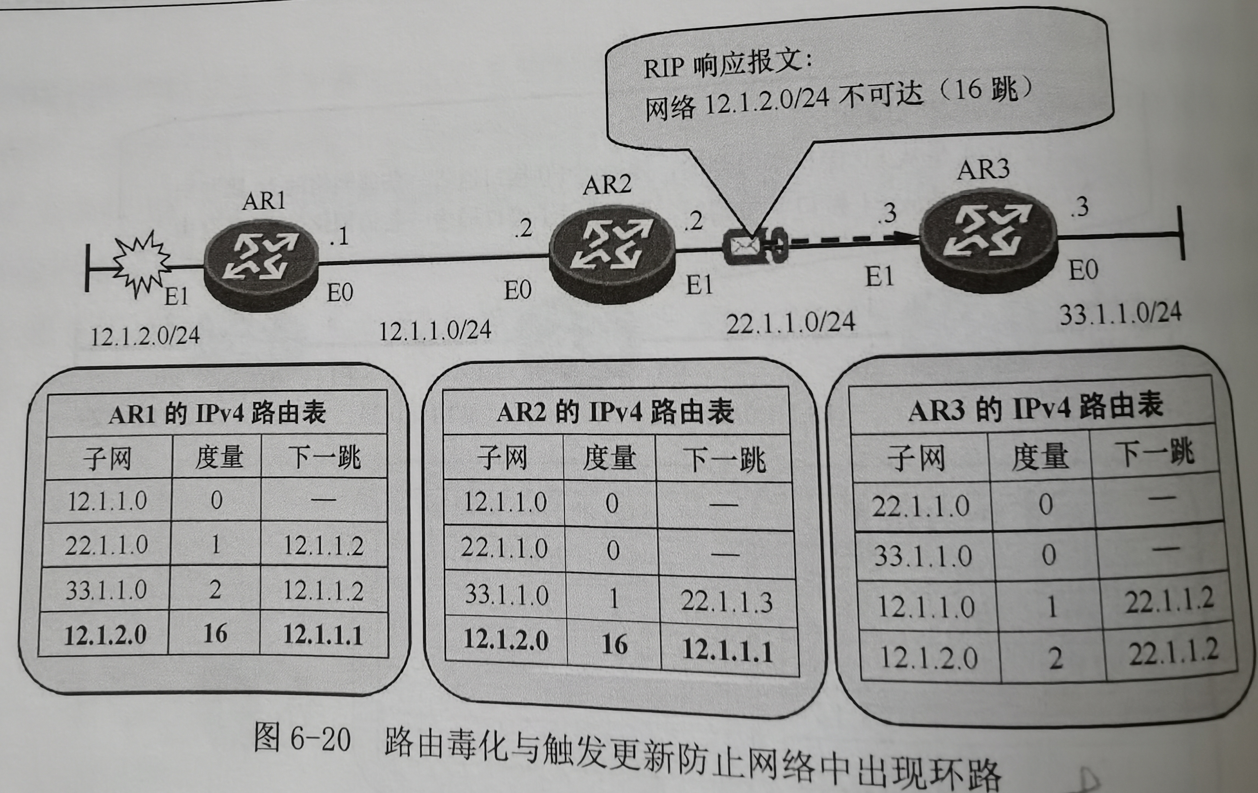
防止环路的4种方法
第三：路由毒化
路由器会将自己路由表中已经失效的路由作为一条不可达路由主动通告出去。
第四：触发更新
如果说在网络中没有变化，则按通常的30秒间隔发送更新信息。但若有变化，路由器就立即发送其新的路由表。那么我们称这个过程叫做触发更新。

Slide 28
防止环路的4种方法综述
(1)这些特性是共同作用的,其中水平分割是解决路由环路的核心方法。通过水平分割可以避免产生计数到无限大现象，阻止路由环路的产生。
(2)触发更新、毒性逆转可以使失败路由尽快的传播到整个网络，也起到了避免路由环路产生，加速网络收敛的作用。

Slide 29
填空题
4分
防止路由环路的方法有： [填空1] 、[填空2]、 [填空3] 、 [填空4] 机制
正常使用填空题需3.0以上版本雨课堂
作答

Slide 30
RIP问题综述
通过定义最大跳数、部署水平分割/毒性反转特性、提供路由毒化和触发更新机制，RIP弥补了距离矢量型路由协议在路由环路方面的天然缺陷。
但是这些举措本身会引入新的问题，比如最大跳数限定了网络规模，水平分割影响了网络收敛速度，毒性反转和路由毒化增加了网络中传输的管理流量。
因此，虽然RIP协议配置简单、部署方便，但日渐失势，尤其大型网络。

Slide 31
RIP配置
checkzero //使能对RIP-1报文中的零域进行检查。 //RIP-1报文中的有些字段必须为零，称之为零域。RIP-1在接收报 //文时将对零域进行检查，零域的值不为零的RIP-1报文将不被处理。 //checkzero只对RIP-1报文有效。
host-route //允许32位主机路由加到路由表里。
network network-address //对指定网段接口使能RIP路由。
peer ip-address //指定RIP邻居的IP地址。配置此命令后，更新报文以单播形式发 //送到对端，而不采用正常的组播或广播的形式。
preference 100 //配置RIP路由的优先级 。
rip authentication-mode //配置RIP-2的认证方式及认证参数。
rip bfd //指定接口上配置动态BFD会话的参数值。
rip input //控制允许指定接口接收RIP报文。
rip output //允许接口发送RIP报文。
rip metricin //配置接口接收RIP报文时给路由增加的度量值。
rip metricout //配置接口发送RIP报文给路由增加的度量值。 //缺省情况下，接口发送RIP报文时给路由增加度量值为1。
rip pkt-transmit //指定接口上设置RIP发送更新报文的时间间隔和每次发送报文的数量。 //缺省情况下，RIP接口发送更新报文的时间间隔为200毫秒，每次发送的报文数量为50。
rip poison-reverse //使能RIP的毒性反转功能。
rip split-horizon //使能RIP的水平分割功能。 //如果毒性反转和水平分割都配置了，简单的水平分割行为（从某 //接口学到的路由再从这个接口发布时将被抑制）会被毒性反转行为代替。
rip summary-address //配置RIP路由器发布一个聚合的本地IP地址。
silent-interface //来抑制接口，使其只接收报文，用来更新自己的路由表，而不发送RIP报文。
summary [ always ] //使能RIP有类聚合,指定有类聚合被使能，不论水平分割功能是否配置。
timers rip 30 //调整定时器。 //缺省情况下，路由更新报文的发送间隔为30秒，路由老化时间为180秒，路由被从路由表中删除的时间为120秒。

Slide 32
RIP故障排除流程
检查接口是否在RIP中使能：使用display rip process-id interface 可以查看运行rip的接口；
检查对方发送版本号和本地接口接收的版本号是否匹配：缺省情况下，接口只发送RIPv1报文，但可以接收RIPv1和RIPv2报文。当入接口与收到的RIP报文使用不同的版本号时，有可能造成RIP路由不能被正确的接收；
检查在RIP中是否配置了策略，过滤掉收到的RIP路由：如果被路由策略过滤掉，则需修改路由策略；
RIP使用的端口520是否被禁用；
检查接口是否配置了undo rip input/output或者rip metricin设置度量值过大；
检查接口是否配置了抑制接口；
检查路由度量值是否大于16；
检查链路两端是否配置了认证，认证的配置是否正确。

